Slide 1
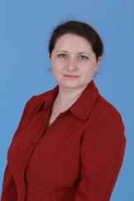
Министерство образования РМ Портфолио Пышковой Светланы Михайловны - воспитателя Структурного подразделения « Детский сад комбинированного вида «Колокольчик» МБДОУ «Детский сад «Планета детства» комбинированного вида» пгт.Комсомольский Чамзинского муниципального района РМ
Дата рождения: 16.11.1981
Профессиональное образование: высшее, МГУ им. Н.П. Огарева, 2004 год, № диплома ВСВ 0031385. Профессиональная переподготовка по программе «Педагогика и методика дошкольного образования», ГБУДПО «МРИО» № диплома 132404937526 от 30.06.2017.
Специальность: «Языки и литературы народов РФ (мокшанский/эрзянский). Русский язык и литература»
Стаж педагогической работы (по специальности): 11лет
Стаж работы в должности: 10лет
Общий трудовой стаж: 17лет
Наличие квалификационной категории:

Slide 2
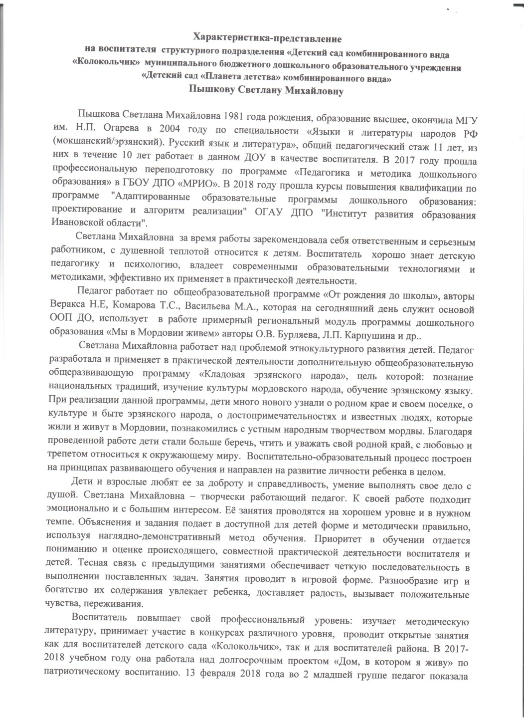
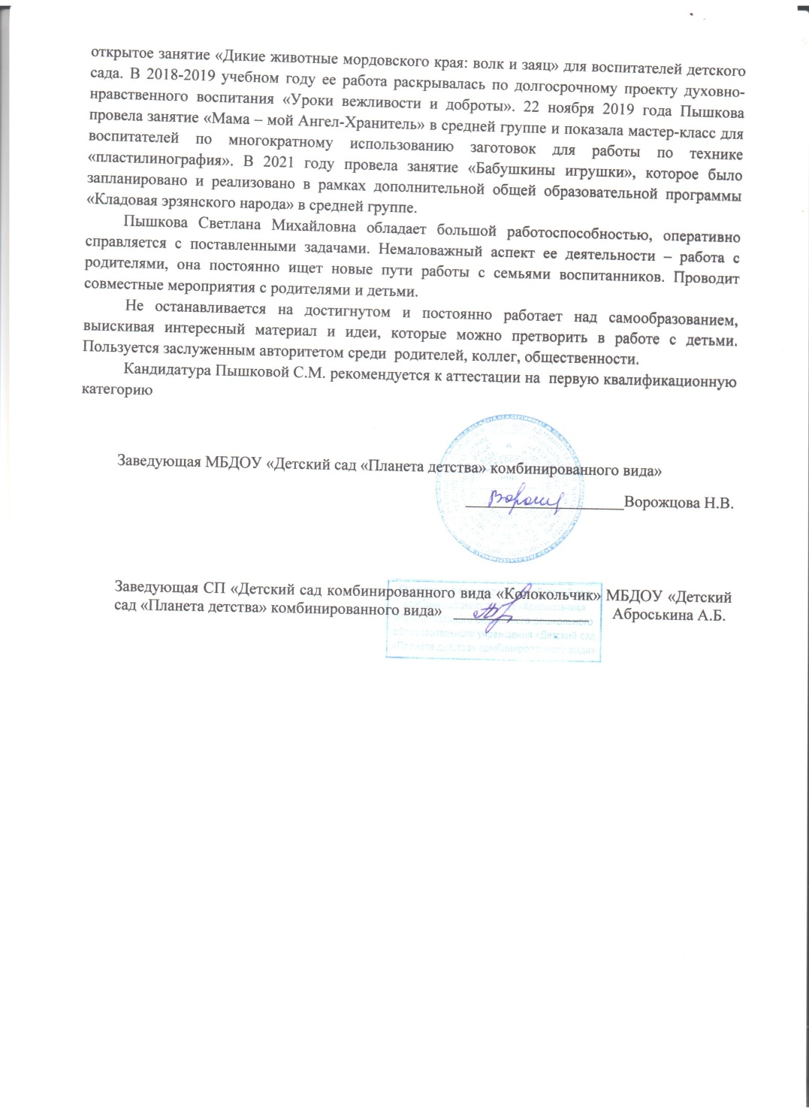

Slide 3
Представление собственного инновационного педагогического опыта по теме: «Приобщение детей к истокам народной культуры через программу дополнительного образования «Кладовая эрзянского народа»» Видео занятия по кружку «Кладовая эрзянского народа» в средней группе на тему «Бабушкины игрушки» https://dskolcham.schoolrm.ru/sveden/employees/19560/412401/

Slide 4
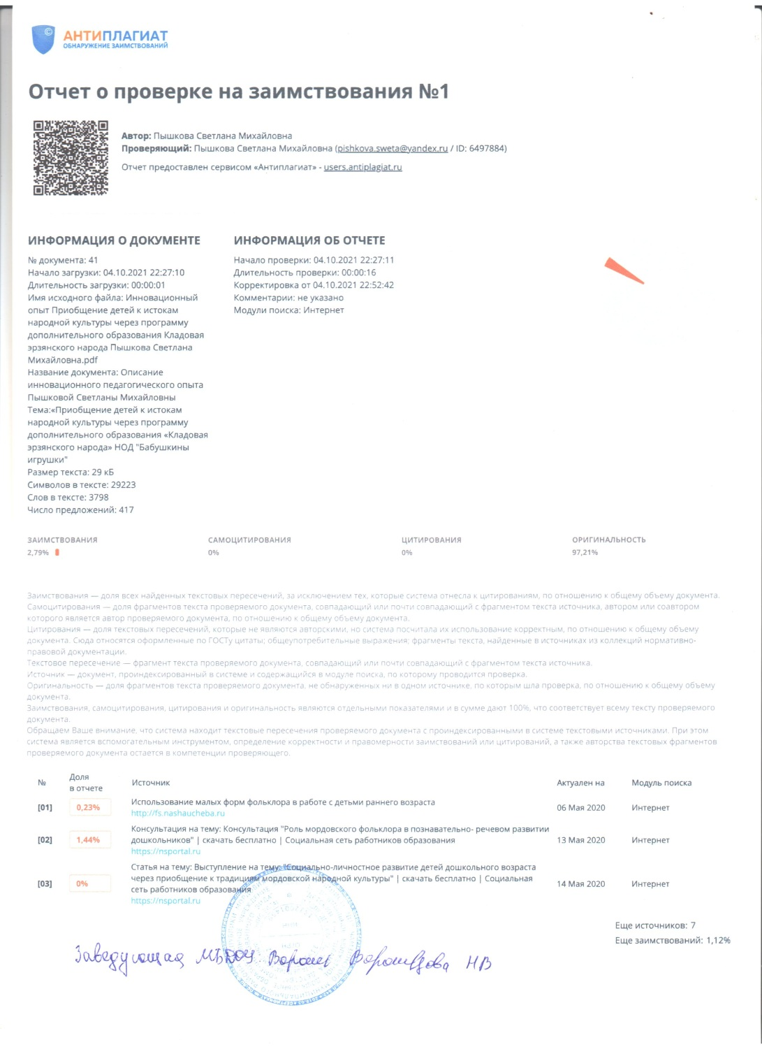

Slide 5
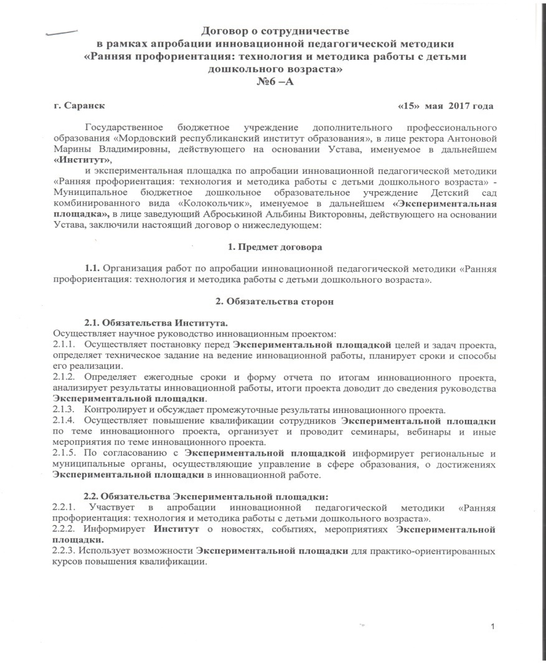
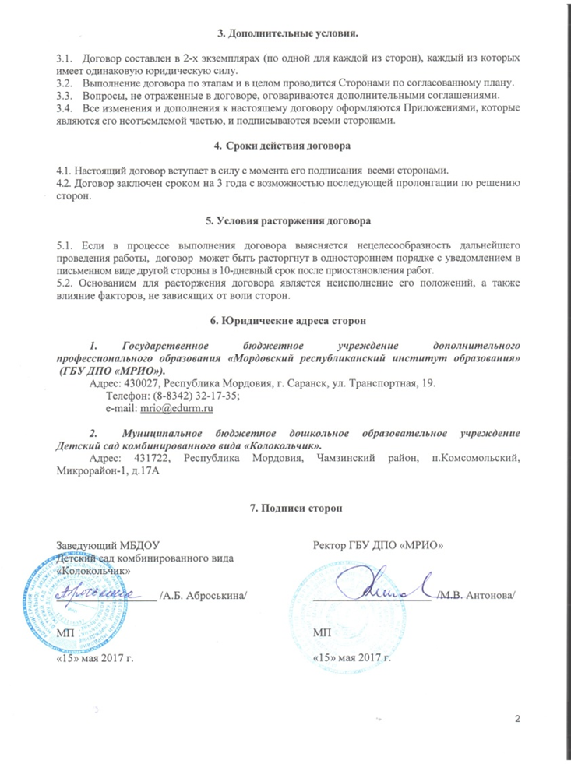
1. Участие в инновационной (экспериментальной) деятельности

Slide 6
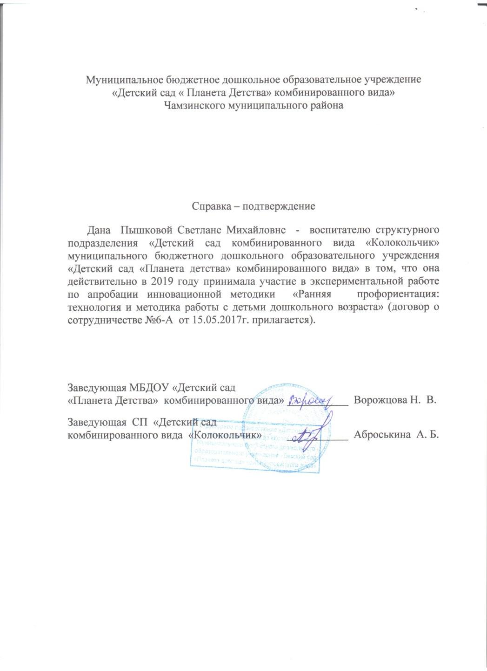
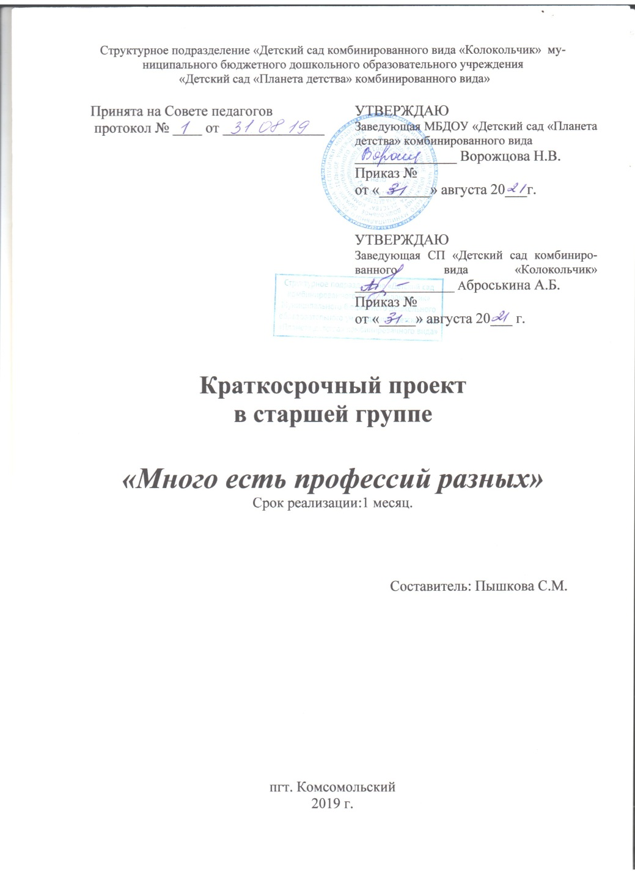

Slide 7
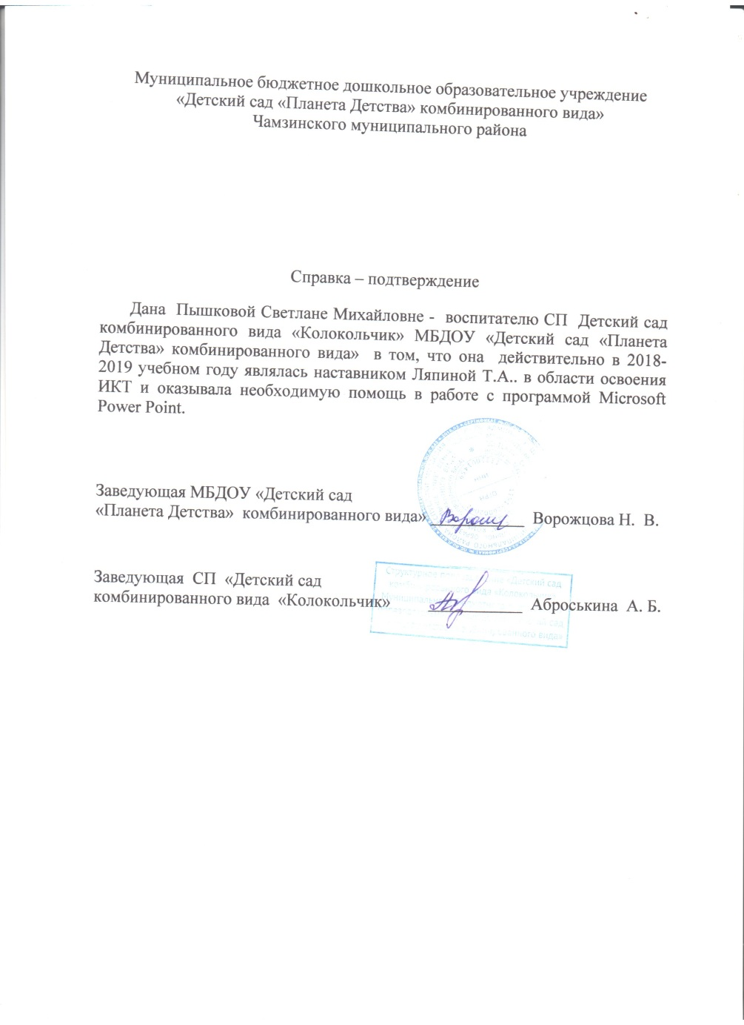
2. Наставничество

Slide 8
3. Наличие публикаций
Название публикации | Уровень | Дата публикаций | Место публикации
Конспект занятия по художественно-эстетическому развитию в средней группе «Мама – мой Ангел-Хранитель» | Международный | 3.04.2019 | Образовательная социальная сеть nsportal.ru https://nsportal.ru/detskiy-sad/applikatsiya-lepka/2019/04/03/mama-moy-angel-hranitel
Конспект занятия по познавательному развитию в 2 младшей группе «Животные мордовского края: волк и заяц» | Международный | 3.04. 2019 | https://nsportal.ru/detskiy-sad/okruzhayushchiy-mir/2019/04/03/zhivotnye-mordovskogo-kraya
Участник всероссийской научно-практической конференции «Поликультурное образование: опыт и перспективы» | Всероссийский | 2020 | Сборник
Участник IX муниципальной научно-практической конференции с республиканским участием «Образование и воспитание школьников в условиях поликультурного региона» | Республиканский | 2020 | Сборник

Slide 9
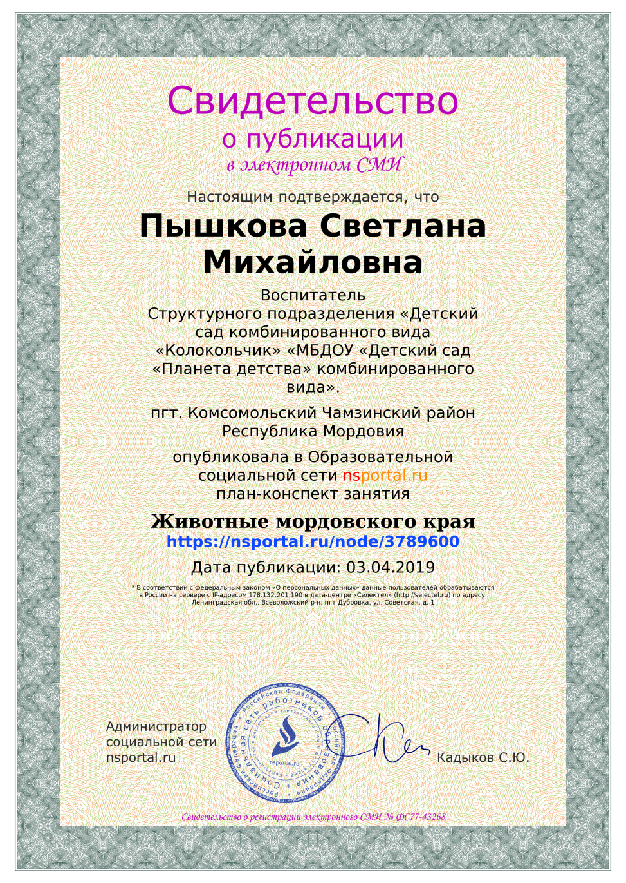

Slide 11
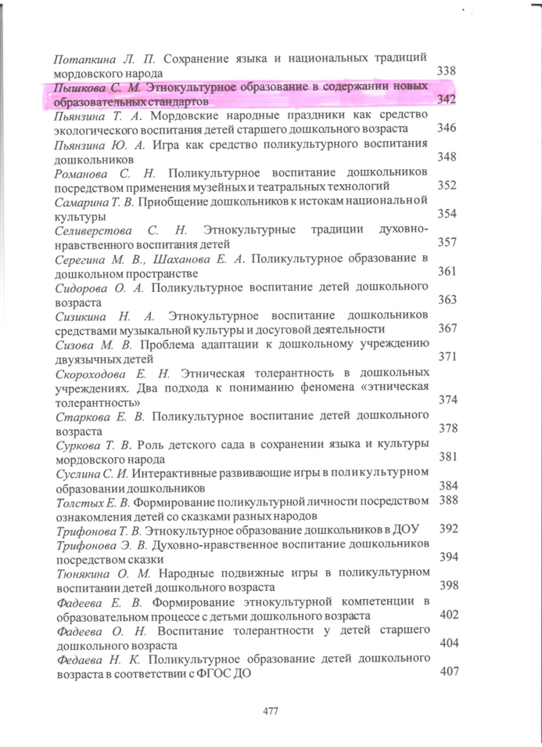

Slide 13
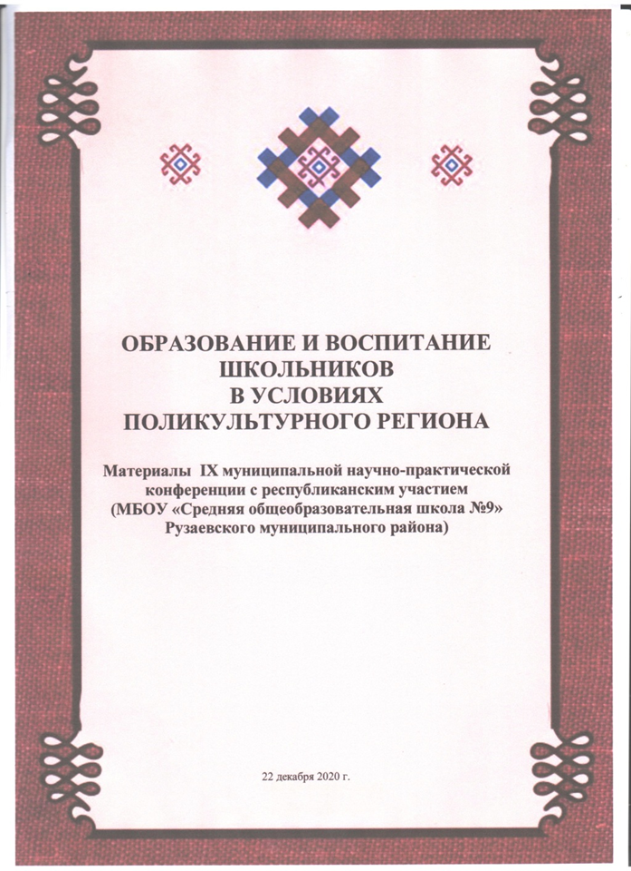
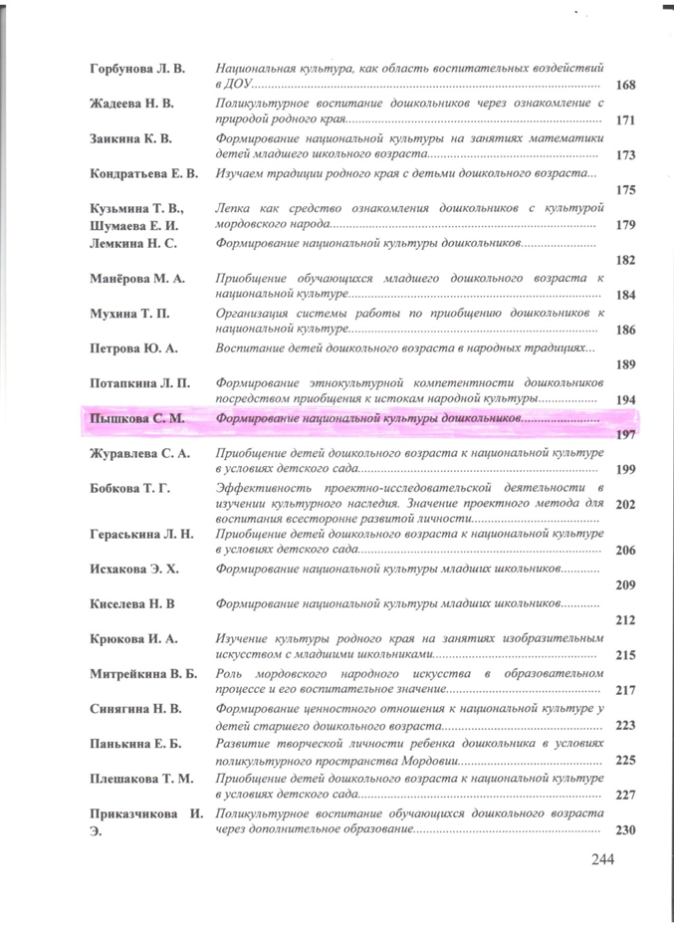

Slide 14
4. Результаты участия воспитанников
в конкурсах
№ | Участник конкурса | Название конкурса | Уровень | Дата проведения | Достижения
1 | Игошин Иван | «Новогодняя игрушка» | Муниципальный | 2017 г. | 2 место
2 | Попков Ярослав | «Новогодняя игрушка» | Муниципальный | 2017 г. | 1 место
3 | Игошин Иван | «Новогодняя игрушка» | Муниципальный | 2018 г. | 1 место
4 | Игошин Иван | «Неопалимая купина» | Муниципальный | 2018 г. | 2 место
5 | Вдовин Сергей | «Новогодняя игрушка» | Муниципальный | 2019 г. | 2 место
6 | Марайкова Варвара | «Флора-дизайн» | Муниципальный | 2019 г. | 2 место

Slide 15
№ | Участник конкурса | Название конкурса | Уровень | Дата проведения | Достижения
7 | Юткин Максим | «Новогодня игрушка» | Муниципальный | 2019 г. | 2 место
8 | Коллективная работа | «Благовест» | Муниципальный | 2020 г. | 2 место
9 | Аксенова Регина | «Неопалимая купина» | Муниципальный | 2021 г. | 1 место
10 | Зайцева Милана | «Неопалимая Купина» | Муниципальный | 2021 г. | 1 место

Slide 16
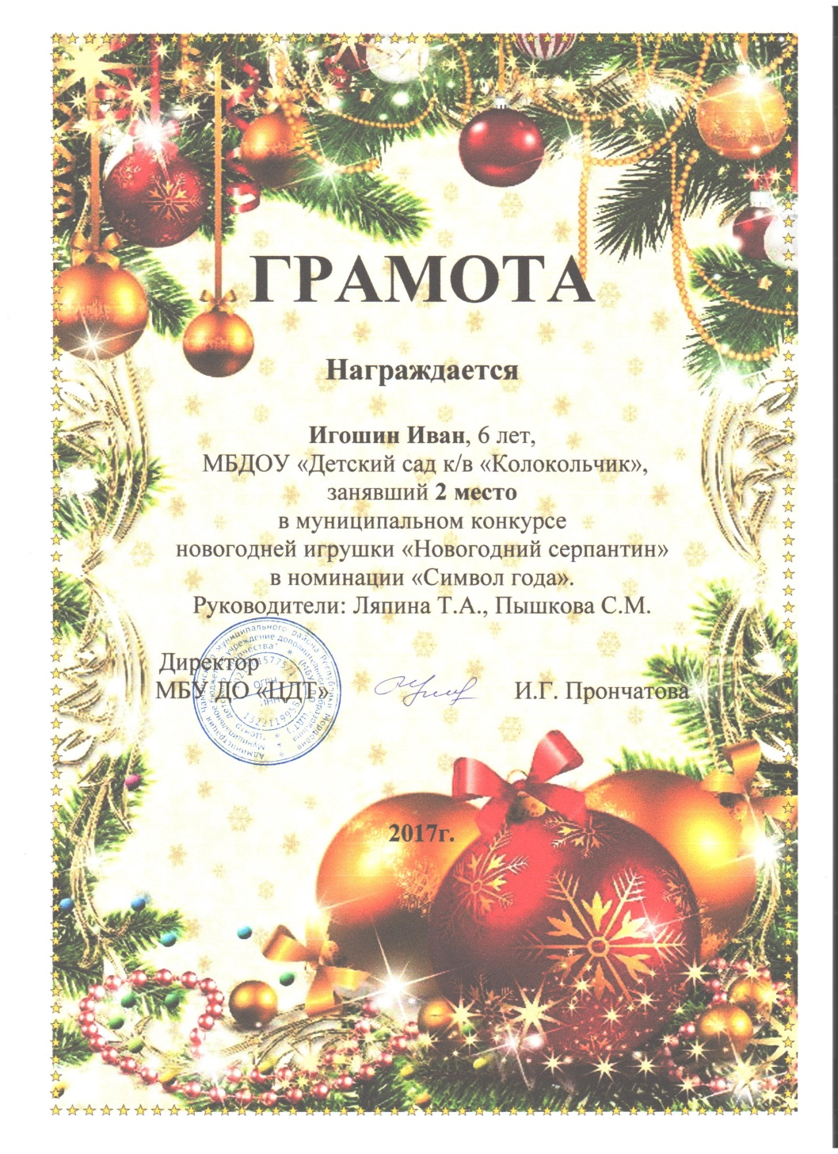
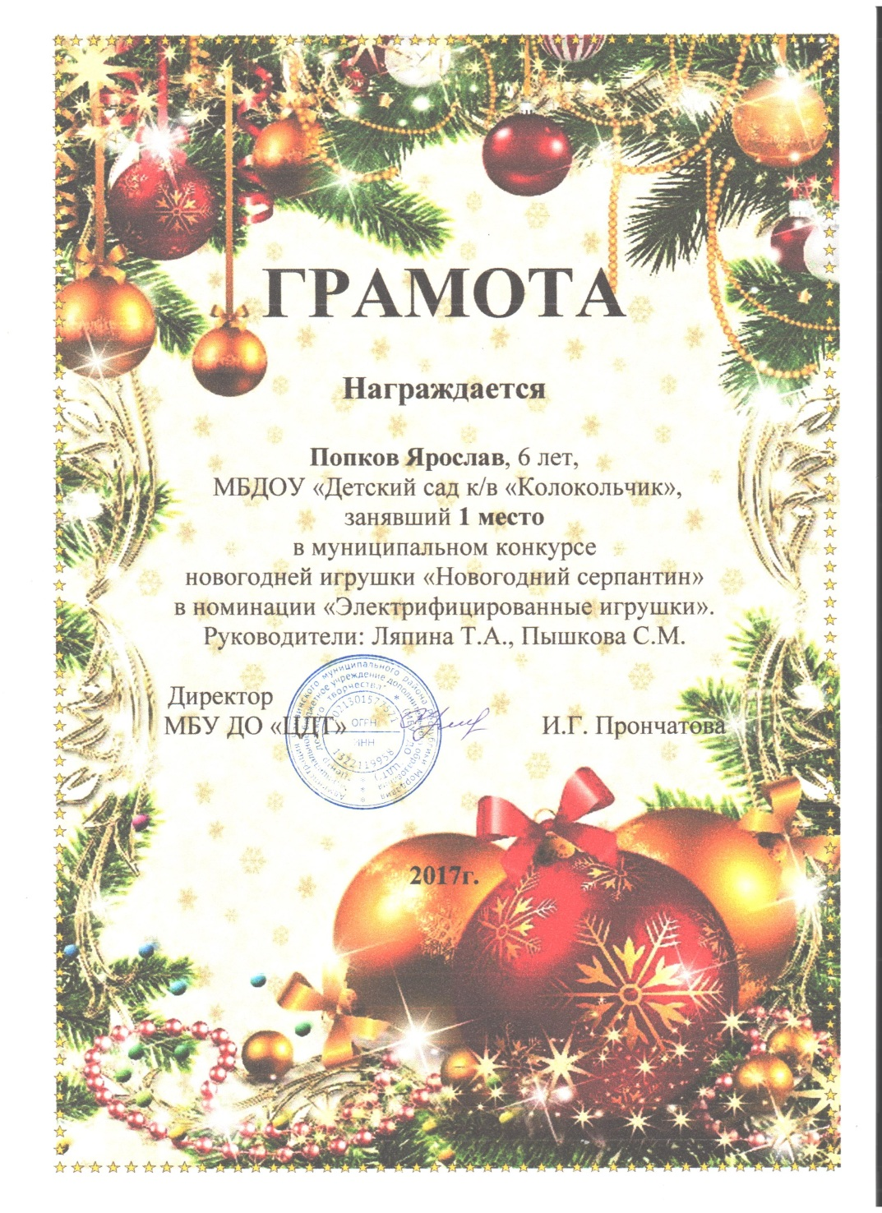

Slide 17
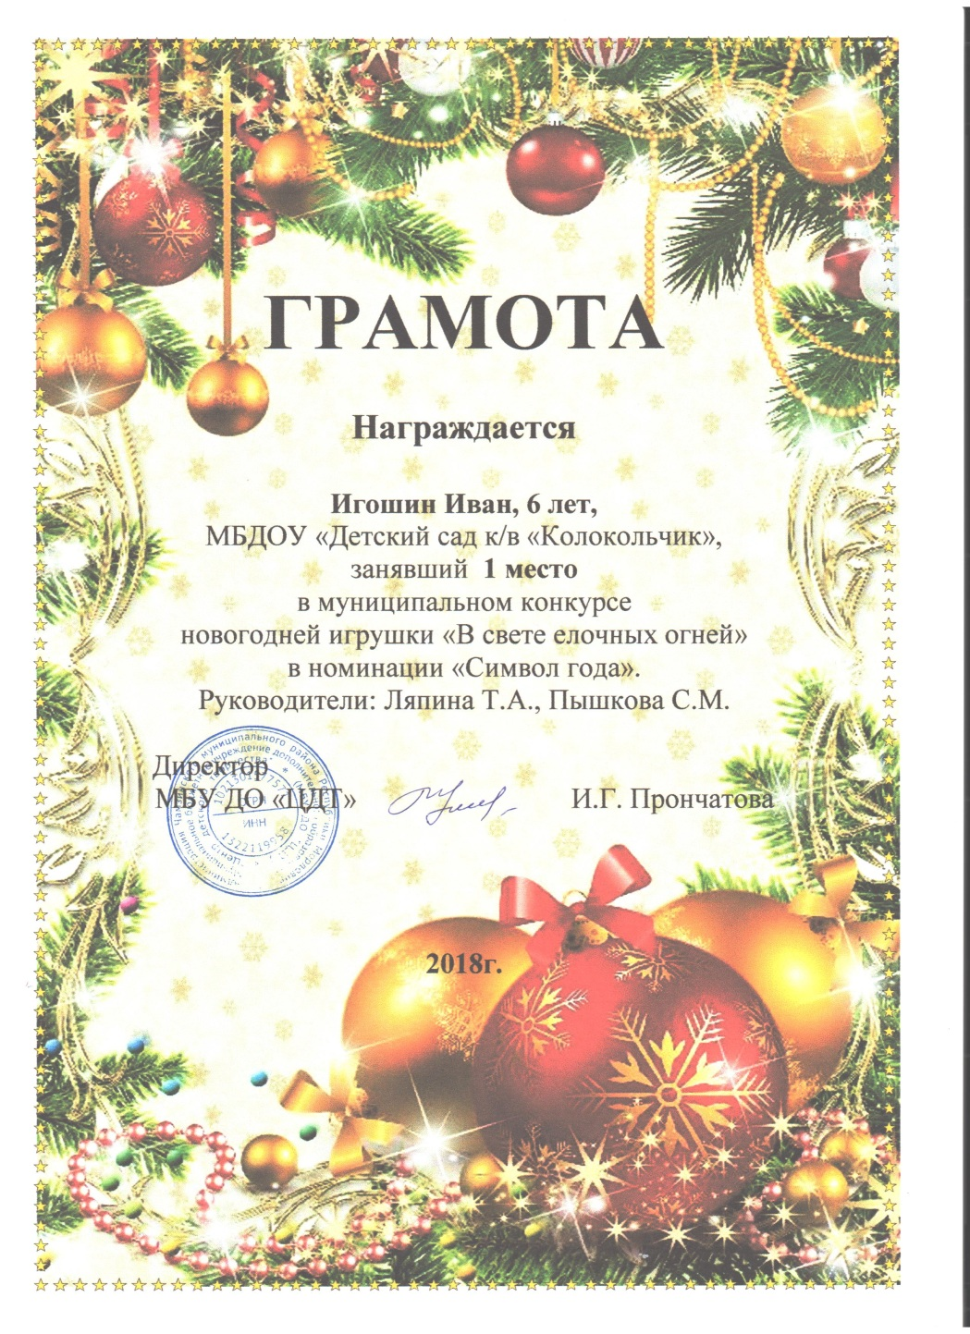

Slide 18
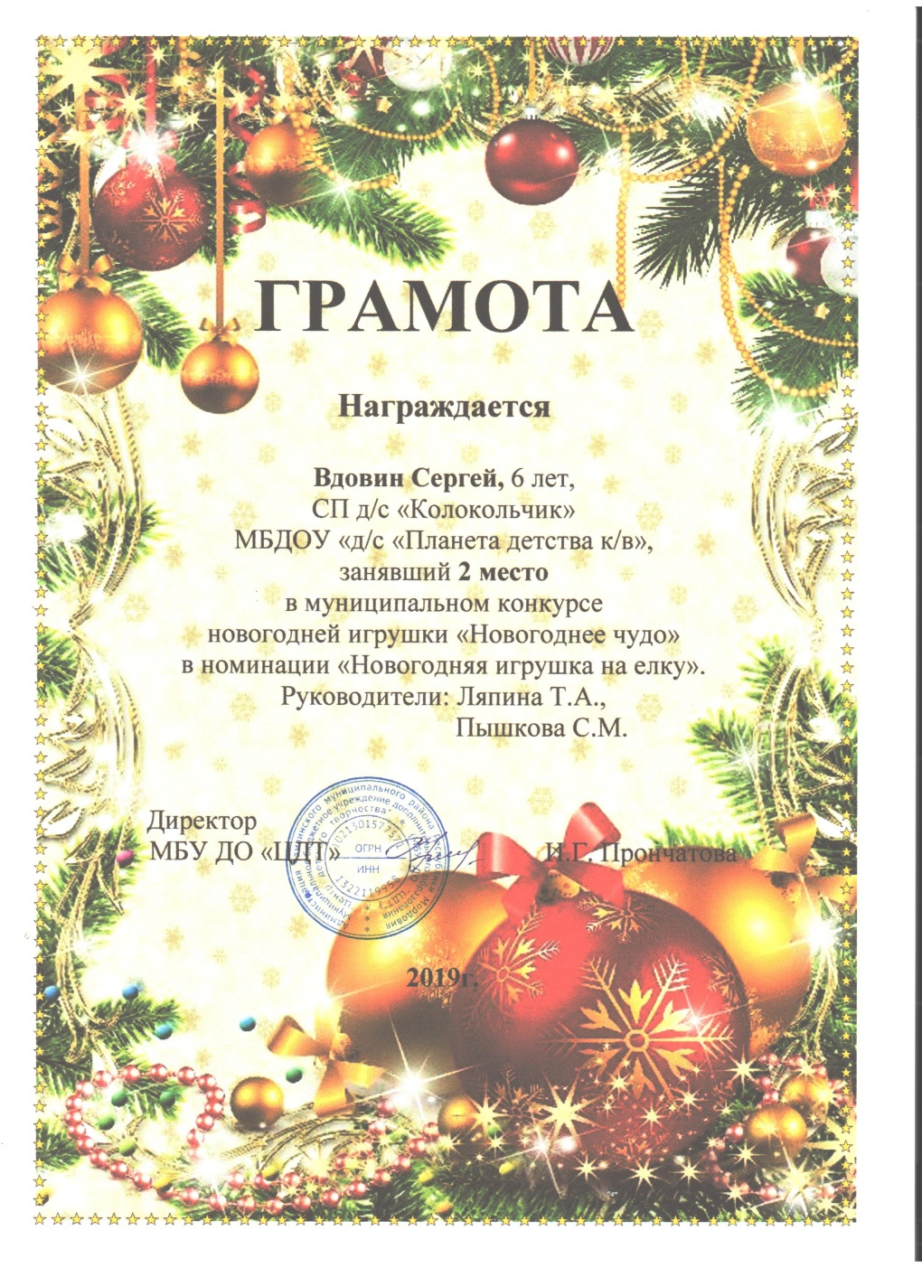

Slide 21
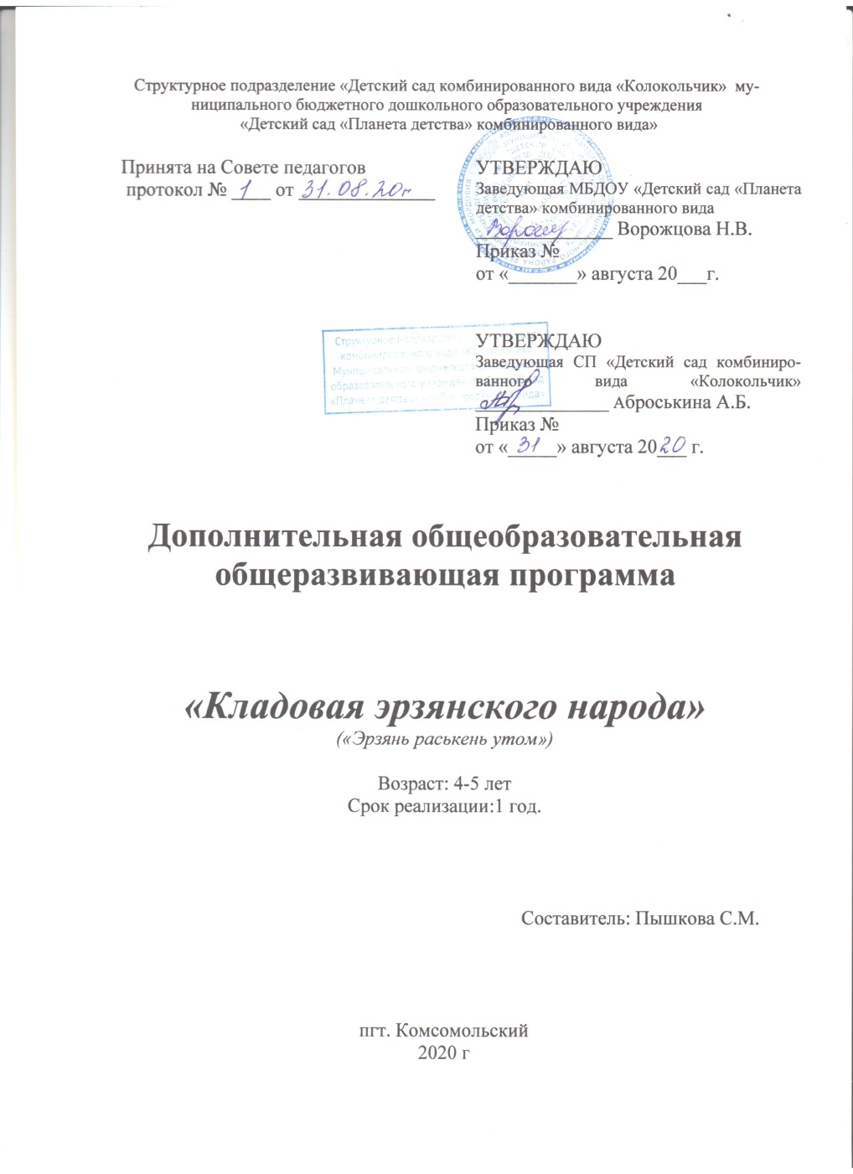
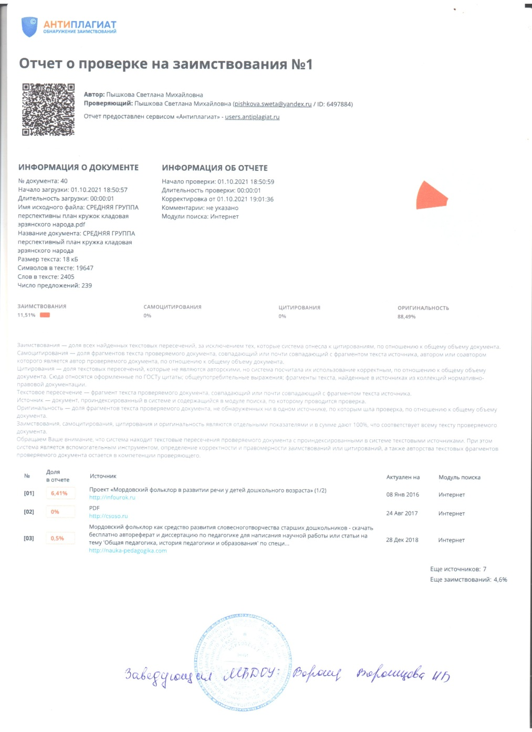
5. Наличие авторских программ, методических пособий

Slide 22
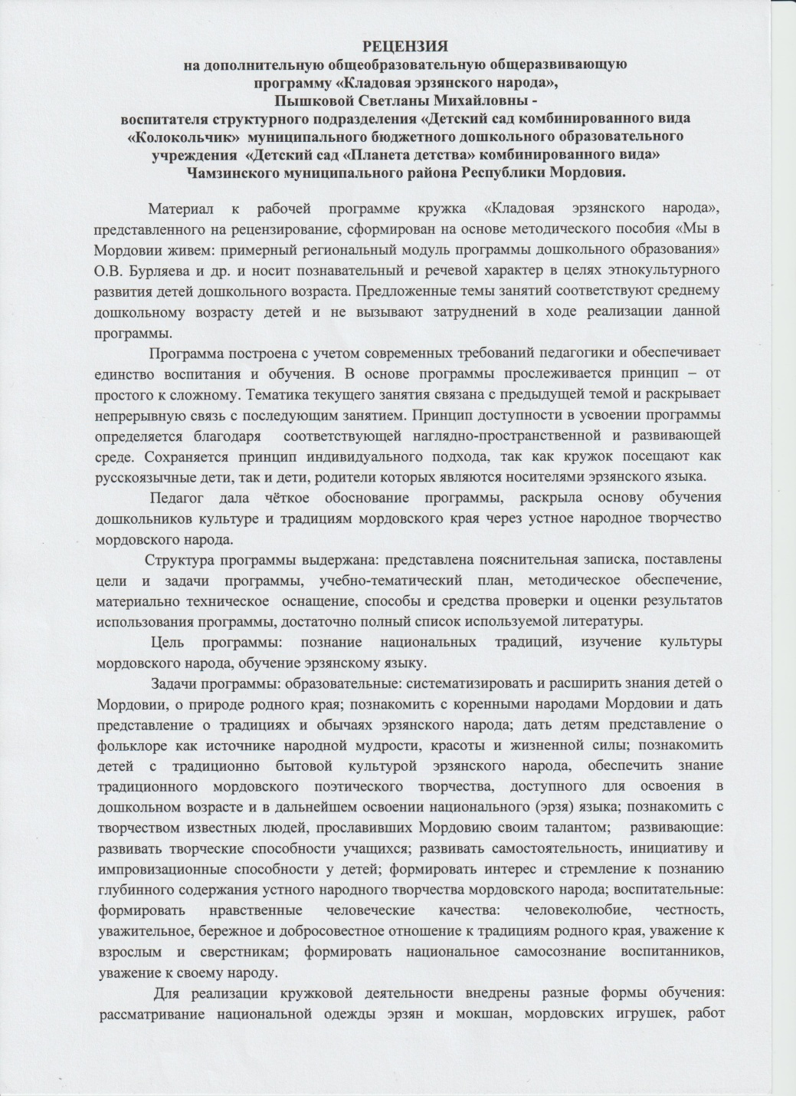
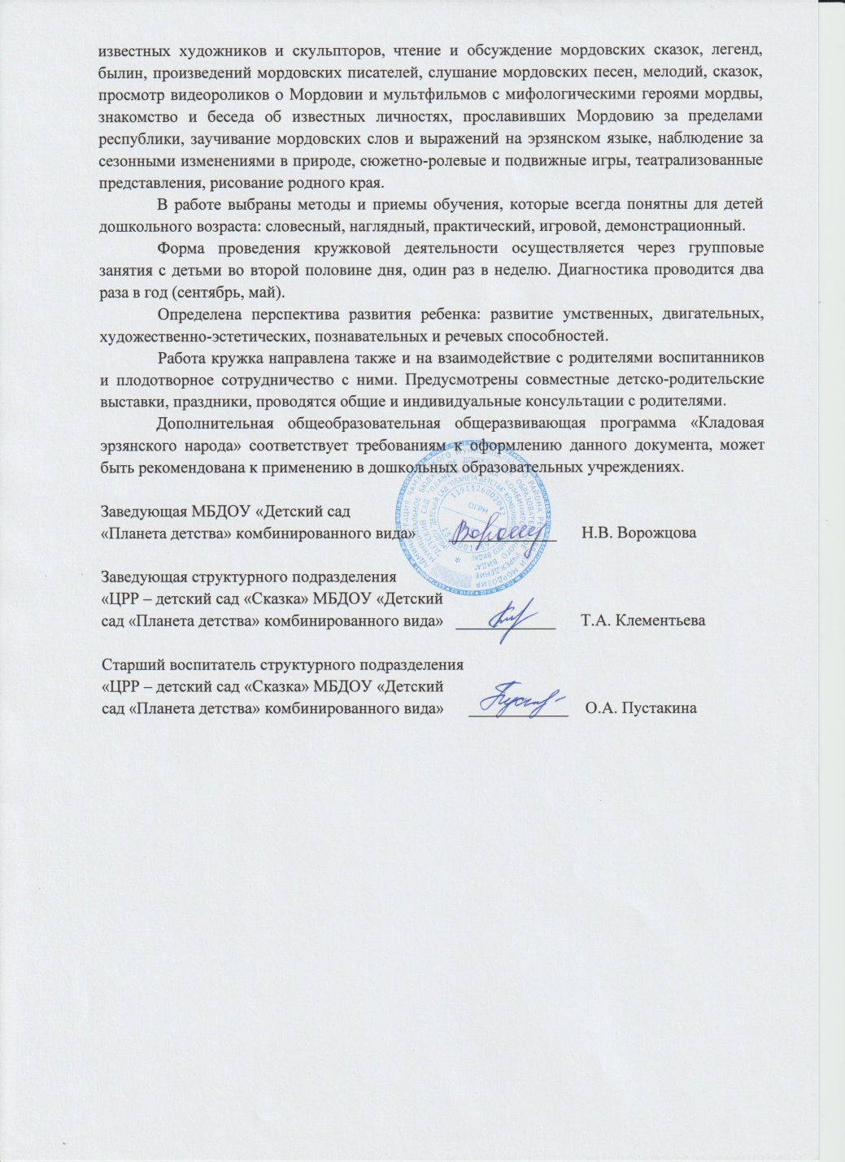

Slide 23
6. Выступления
№ | Дата | Место | Уровень | Тема | Название мероприятия
1 | 2018г. | СП «Детский сад к\в «Колокольчик» МБДОУ «Детский сад «Планета детства комбинированного вида» | Образовательной организации | «Воспитание любви к родному краю в условиях семьи и детского сада» | Педагогический совет
2 | 2019 г. | СП «Детский сад к\в «Колокольчик» МБДОУ «Детский сад «Планета детства комбинированного вида» | Образовательной организации | «Военно-патриотическое воспитание в рамках реализации работы в ДОУ» | Педагогический совет
3 | 2020г. | СП «Детский сад к\в «Колокольчик» МБДОУ «Детский сад «Планета детства комбинированного вида» | Образовательная организация | «Дидактические игры как средство этнокультурного воспитания дошкольников» | Педагогический совет
4 | 2021г. | СП «Детский сад к\в «Колокольчик» МБДОУ «Детский сад «Планета детства комбинированного вида» | Муниципальный | «Кружковая работа и ее роль в организации учебно-воспитательного процесса» | Районное методическое объединение
5 | 2019г. | СП «Детский сад к\в «Колокольчик» МБДОУ «Детский сад «Планета детства комбинированного вида» | Образовательной организации | «Воспитание нравственно-волевых и патриотических чувств у дошкольников средствами физической культуры » | Педагогический совет

Slide 24
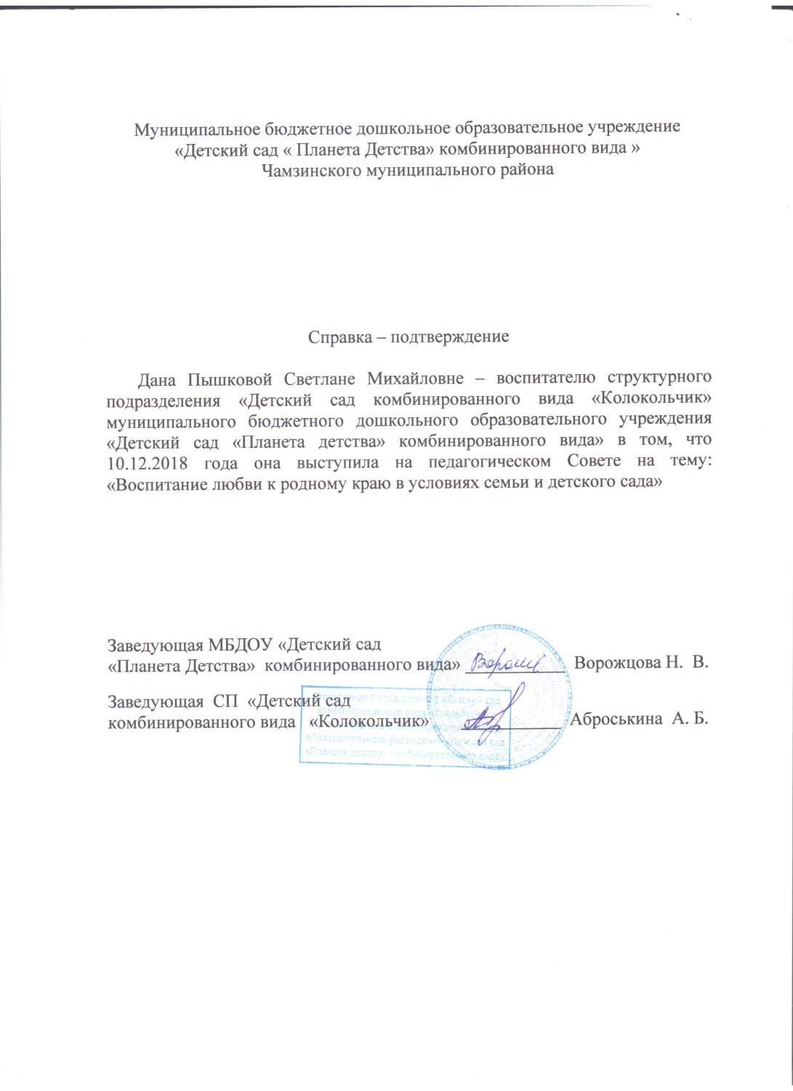
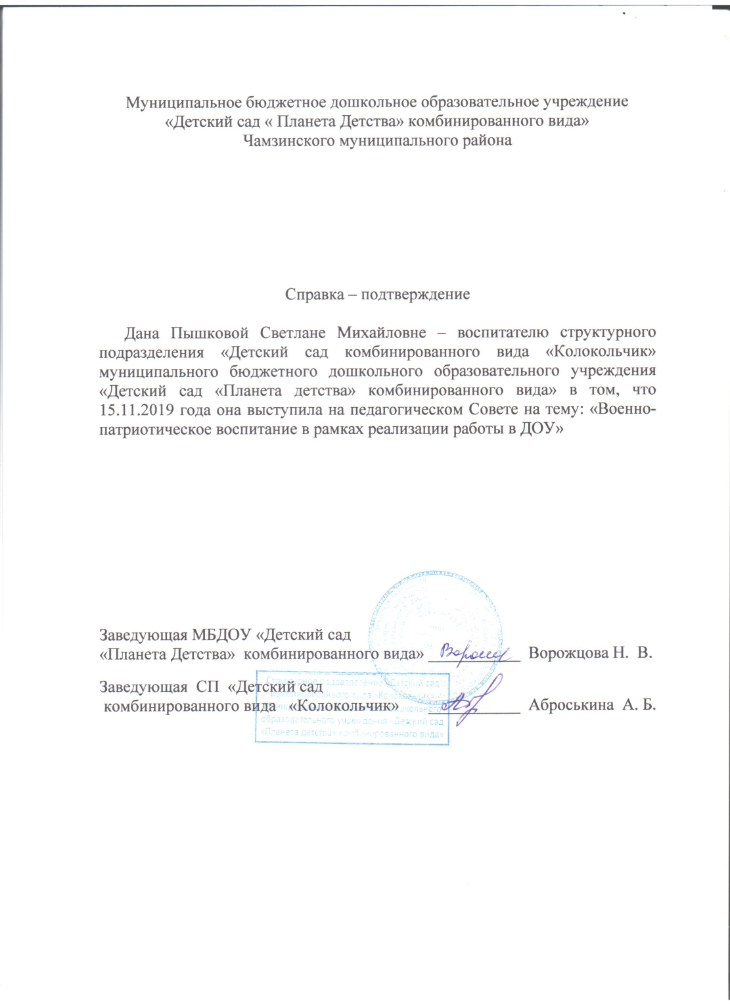

Slide 25
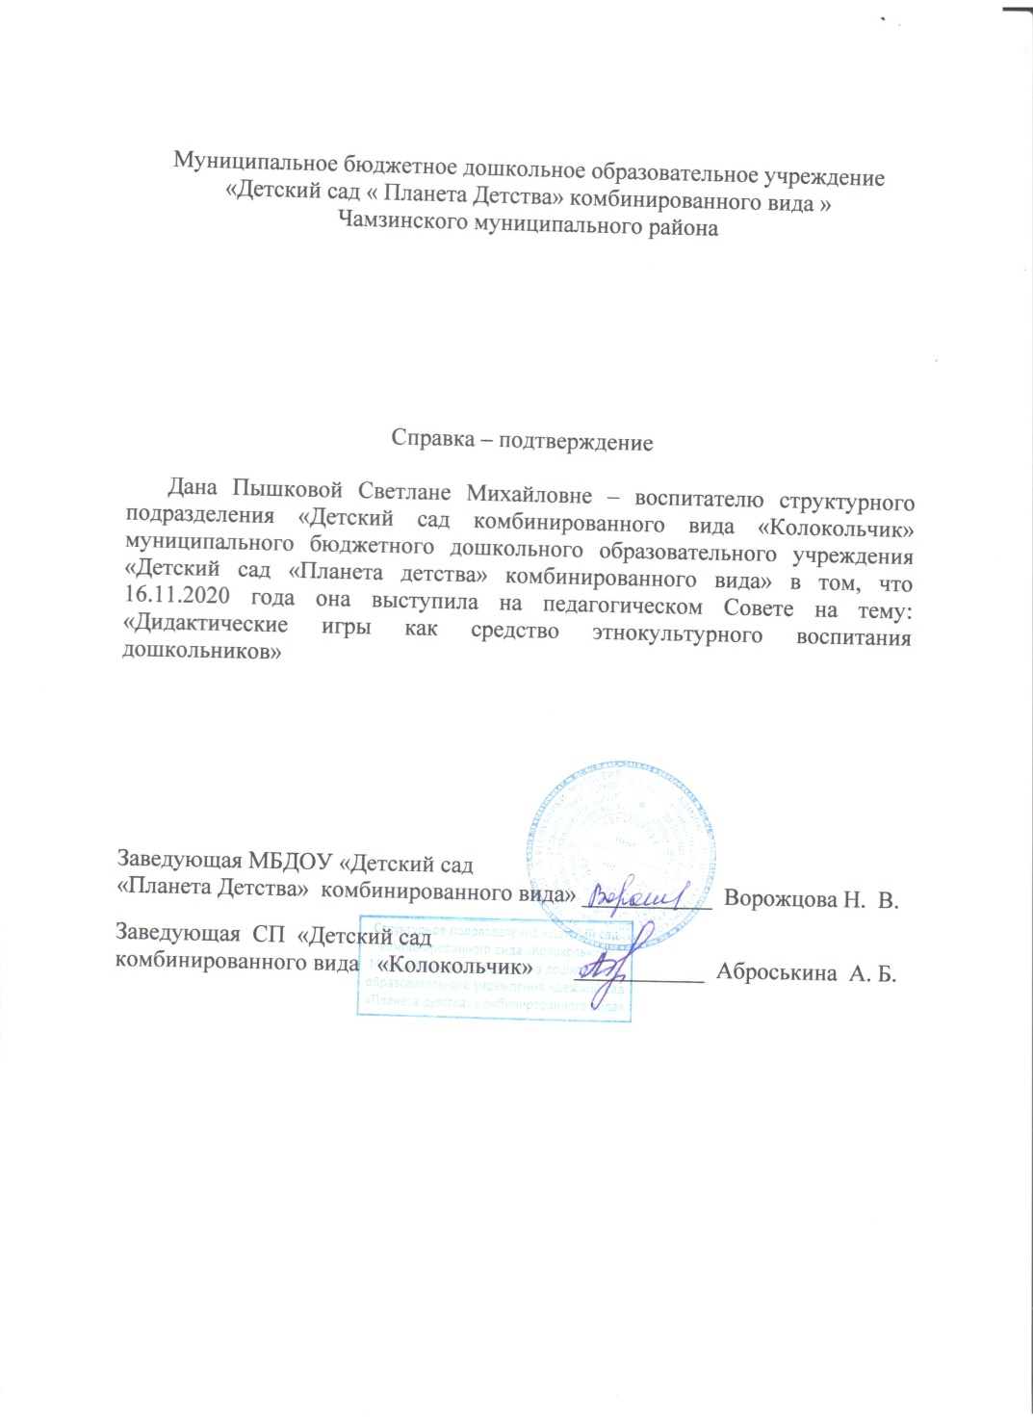
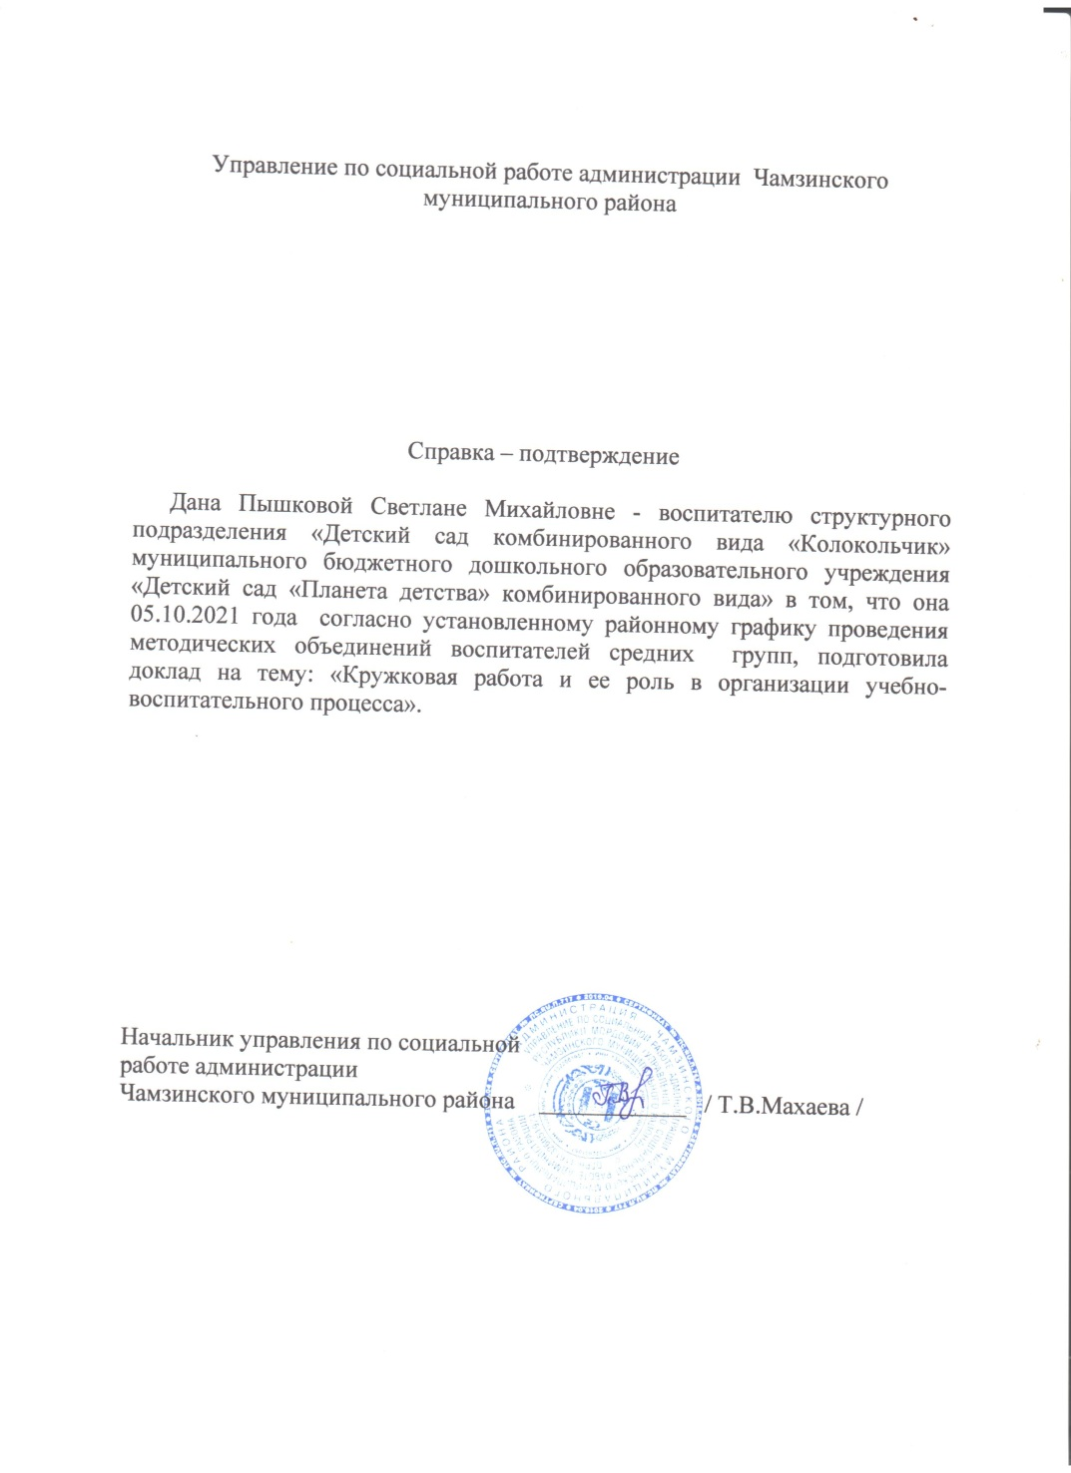

Slide 26
7. Проведение открытых занятий, мастер-классов, мероприятий
№ | Дата | Место | Уровень | Тема | Название мероприятия
1 | Май 2020г. | СП «Детский сад комбинированного вида «Колокольчик» МБДОУ «Детский сад «Планета детства комбинированного вида» | Всероссийский | «Окна Победы» «Бессмертный полк онлайн» «Дети Победы» | Всероссийские акции онлайн
2 | Сентябрь 2018г. | СП «Детский сад комбинированного вида «Колокольчик» МБДОУ «Детский сад «Планета детства комбинированного вида» | Образовательной организации | «День воспитателя и дошкольного работника» | Концерт
3 | Февраль 2018г. | СП «Детский сад комбинированного вида «Колокольчик» МБДОУ «Детский сад «Планета детства комбинированного вида» | Образовательной организации | «Дикие животные мордовского края: волк и заяц» | Открытый просмотр по годовому плану для педагогов детского сада
4 | Июнь 2019г | СП «Детский сад комбинированного вида «Колокольчик» МБДОУ «Детский сад «Планета детства комбинированного вида» | Образовательной организации | «День защиты детей» | Концерт
5 | Ноябрь 2019 | СП «Детский сад комбинированного вида «Колокольчик» МБДОУ «Детский сад «Планета детства комбинированного вида» | Образовательной организации | Концерт ко Дню Матери | Методическое объединение по познавательному развитию для воспитателей старших групп Чамзинского муниципального района

Slide 27
№ | Дата | Место | Уровень | Тема | Название мероприятия
6 | Ноябрь 2019г. | СП «Детский сад комбинированного вида «Колокольчик» МБДОУ «Детский сад «Планета детства комбинированного вида» | Образовательной организации | «Мама- мой Ангел-Хранитель» | Открытый просмотр по годовому плану для педагогов детского сада
7 | Ноябрь 2019г. | СП «Детский сад комбинированного вида «Колокольчик» МБДОУ «Детский сад «Планета детства комбинированного вида» | Образовательной организации | «Многократное использование заготовок по технике «пластилинография» | Мастер-класс
8 | Октябрь 2021г. | СП «Детский сад комбинированного вида «Колокольчик» МБДОУ «Детский сад «Планета детства комбинированного вида» | Муниципальный уровень | «Бабушкины игрушки» | Методическое объединение по познавательному развитию дошкольников по кружку «Кладовая эрзянского народа» для воспитателей средних групп Чамзинского муниципального района

Slide 28
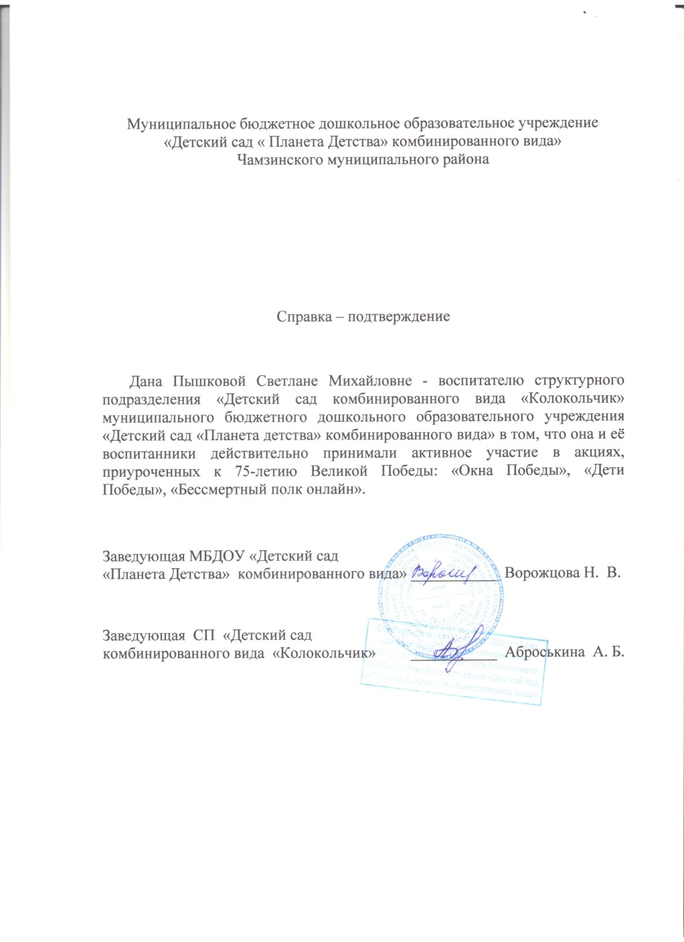
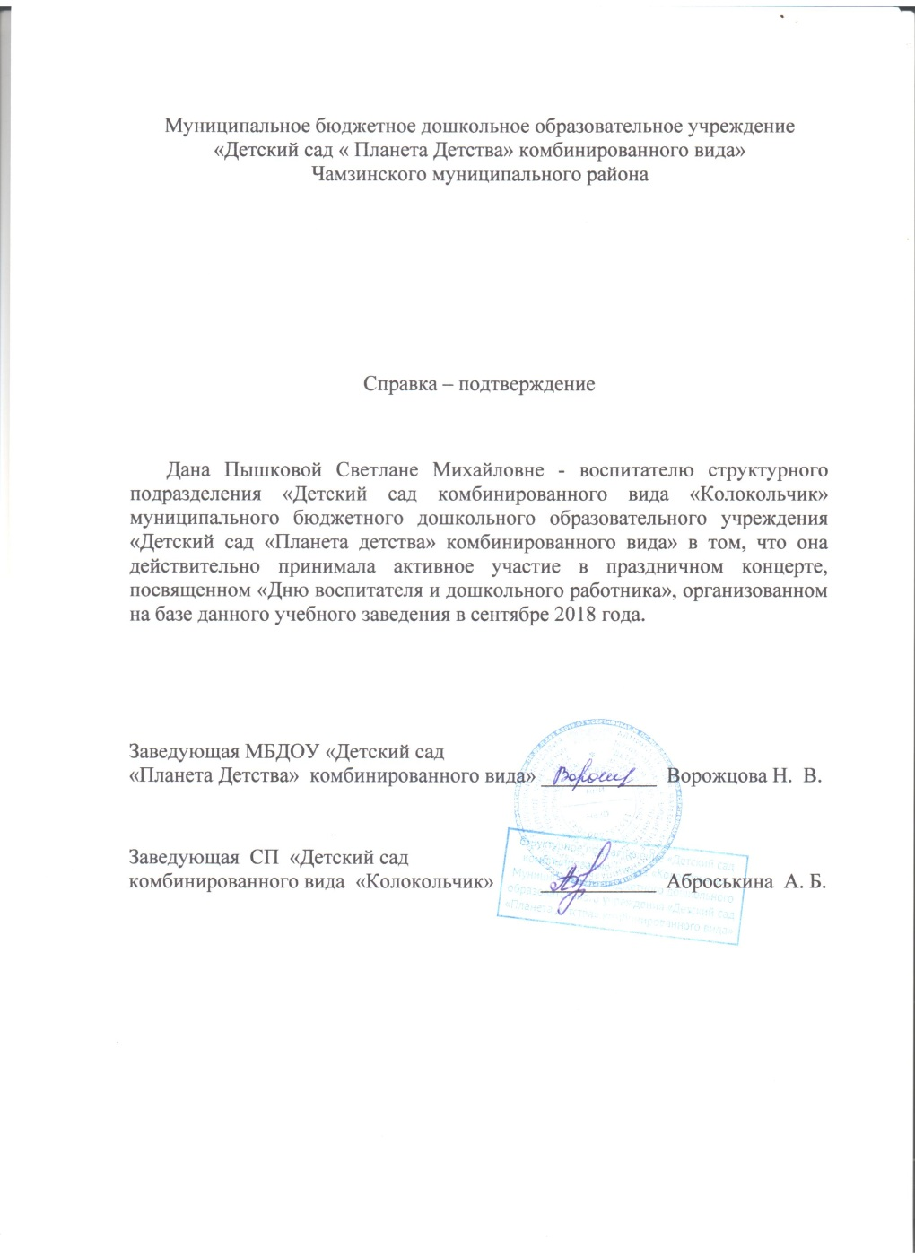

Slide 29
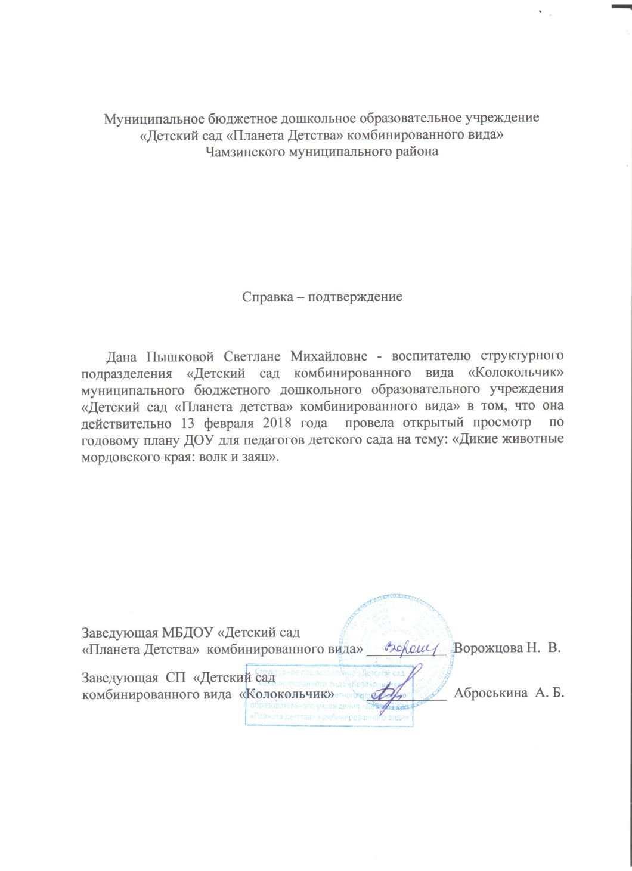
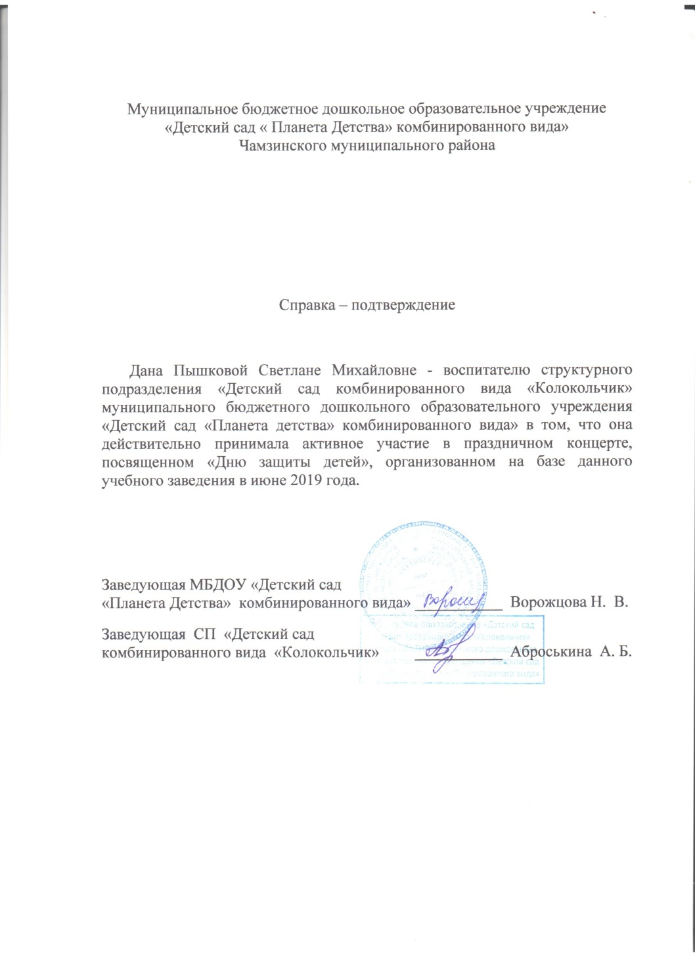

Slide 30
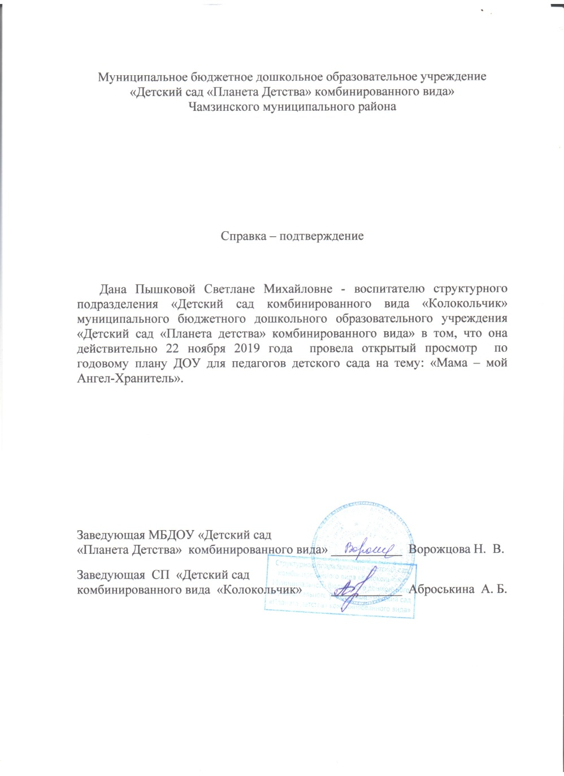
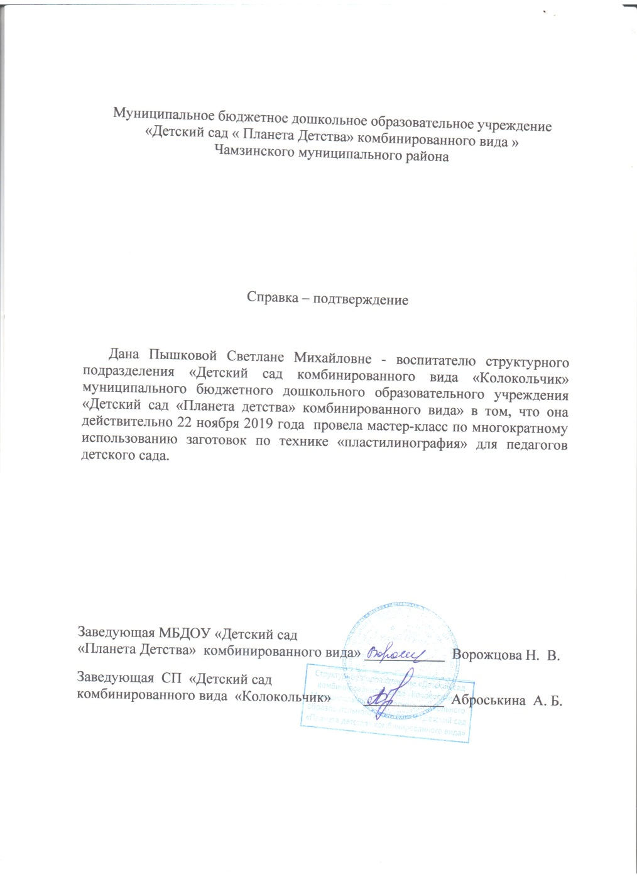

Slide 31
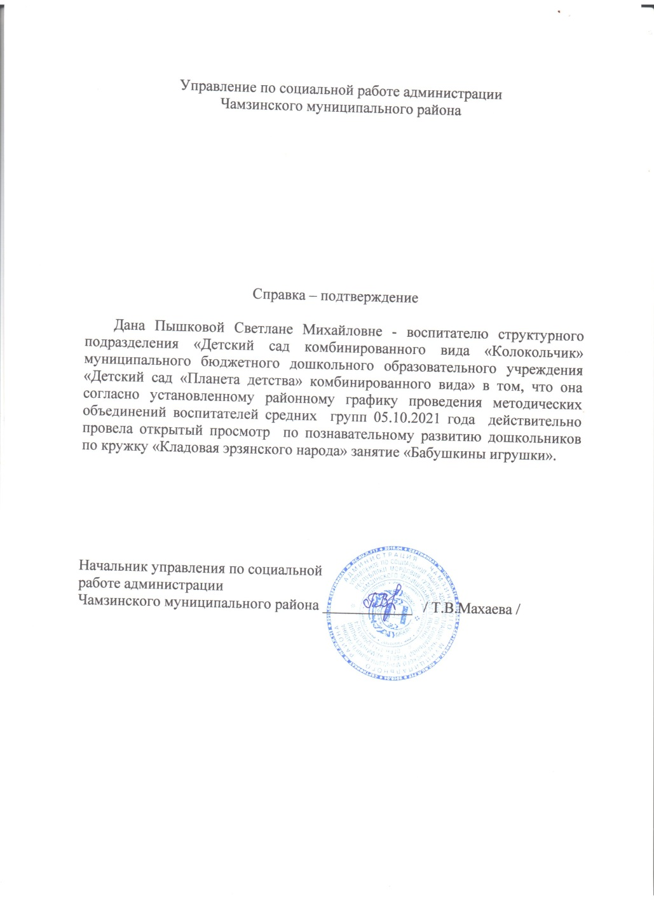

Slide 32
9. Общественно – педагогическая активность педагога: участие в комиссиях, в педагогических сообществах, в жюри конкурсов
№ | Название | Дата | Уровень
1 | Член профсоюзного комитета ДОУ |  | Образовательной организации
2 | Агитатор по выборам депутатов Совета депутатов Комсомольского городского поселения первого созыва | 2019 | Муниципальный
3 | Участие в республиканском методическом семинаре | 2019 | Республиканский
4 | Участие во всероссийской научно-практической конференции «Поликультурное образование: опыт и перспективы» | 2020 | Всероссийский

Slide 33
№ | Название | Дата | Уровень
5 | Участие в республиканском методическом семинаре «Инновационные практики речевого развития дошкольника в поликультурном пространстве детского сада» | 2019 | Республиканский
6 | Участник программы мастер-классов в рамках VII республиканского семинара-практикума «Учим творчеству» | 2018 | Республиканский
7 | Участие в мастер-классе «Кофеграфика» в рамках VIII республиканского семинара-практикума «Учить творчеству» | 2019 | Республиканский
8 | Участник обучающего семинара «Организация и представление услуг ранней помощи детям с ОВЗ и инвалидностью и их семьям» | 2019 | Всероссийский

Slide 34
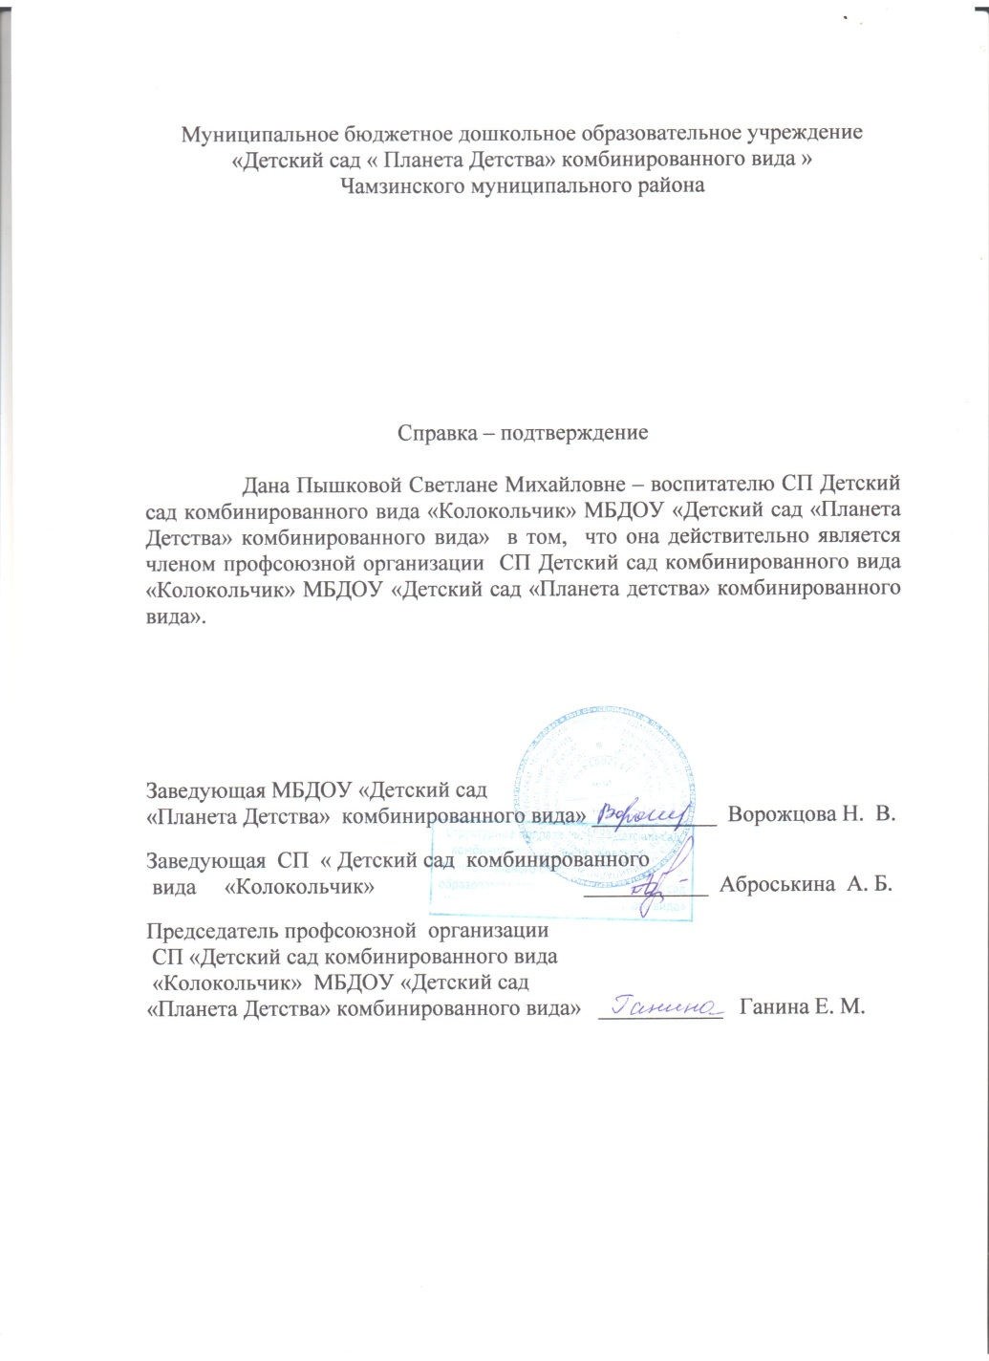
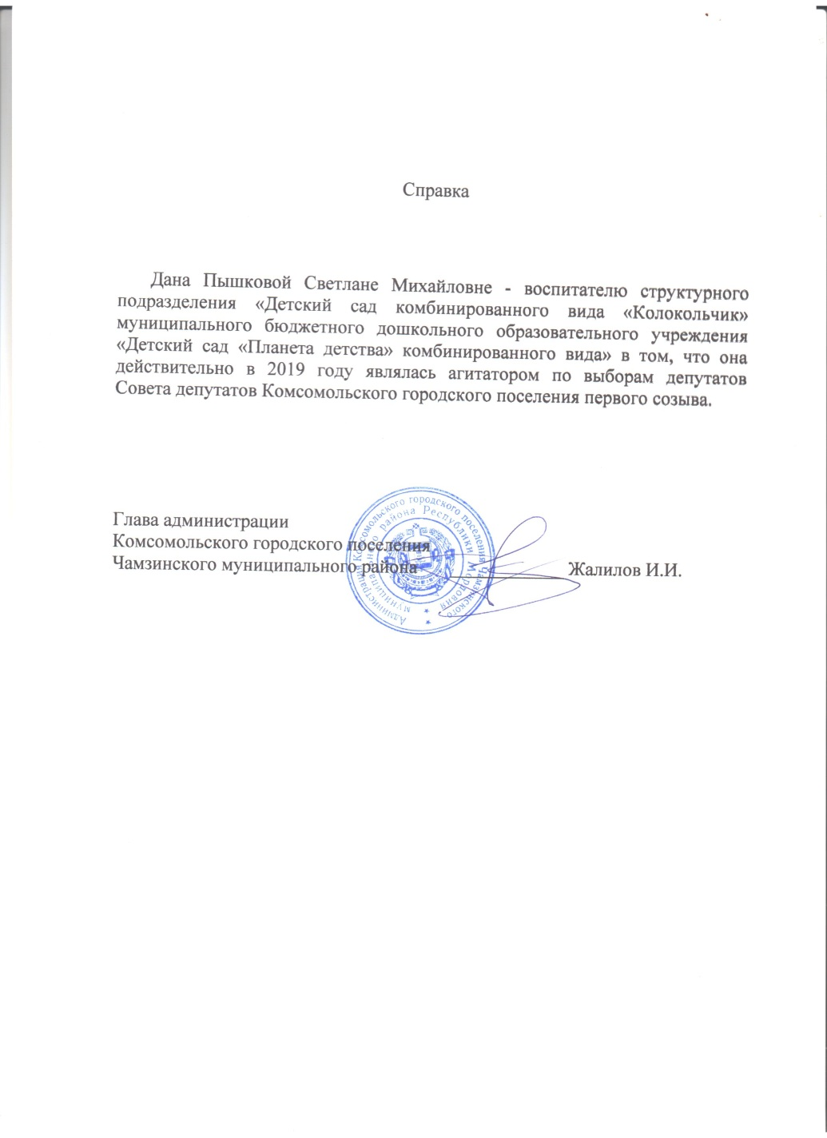

Slide 36
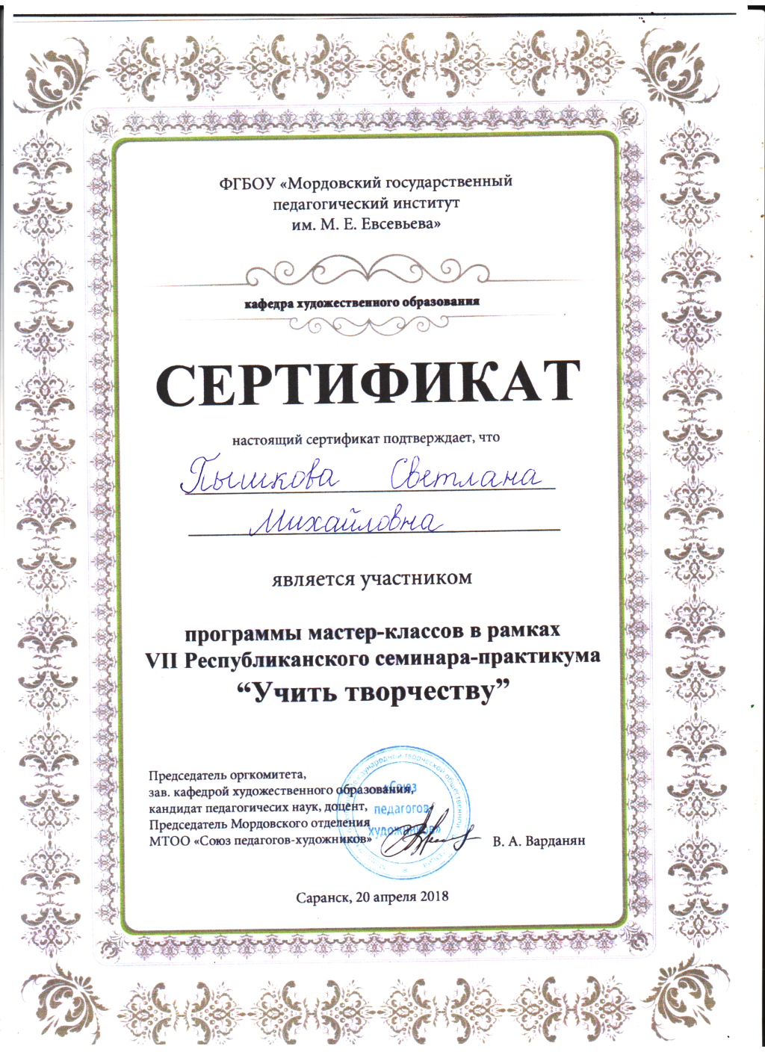
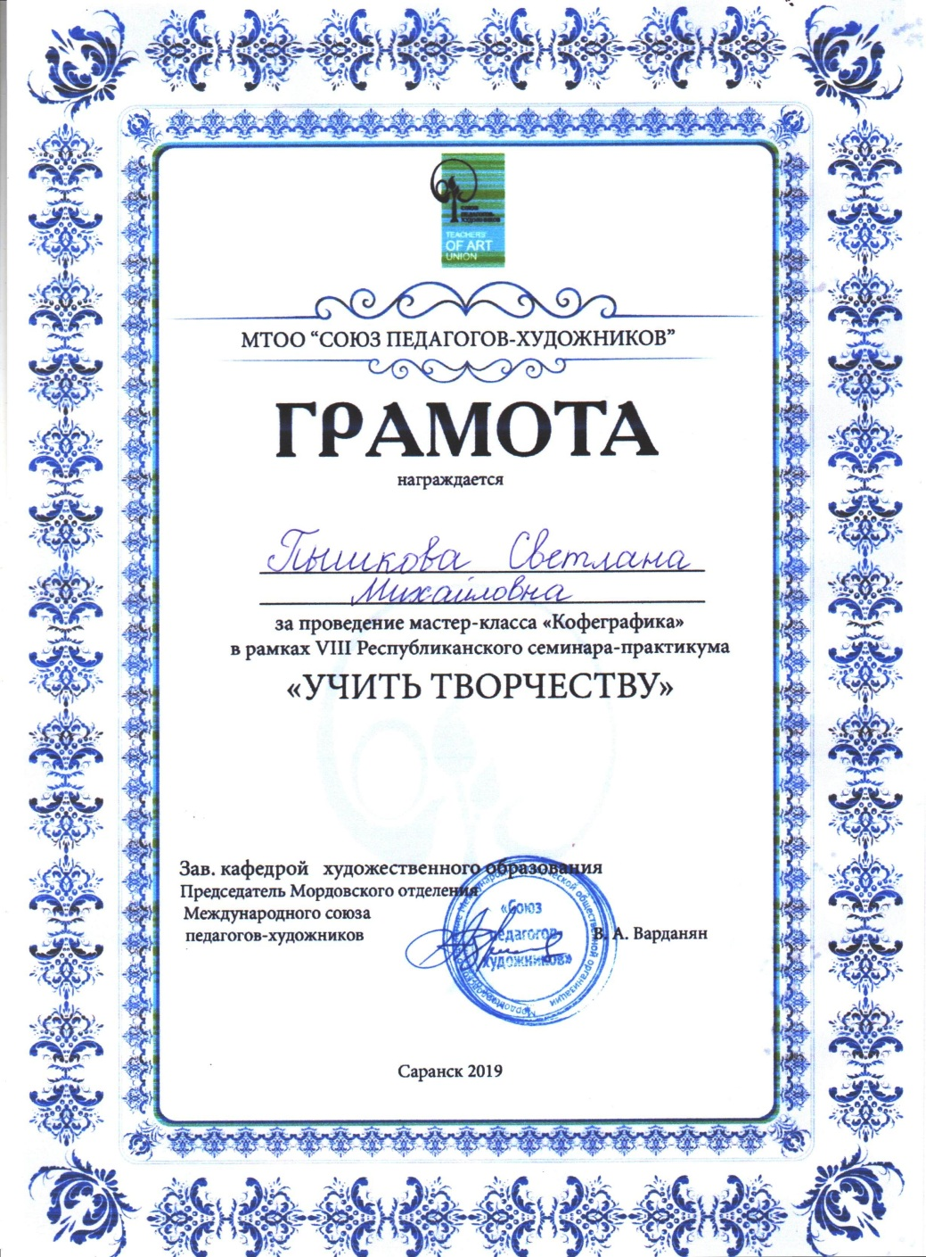

Slide 38
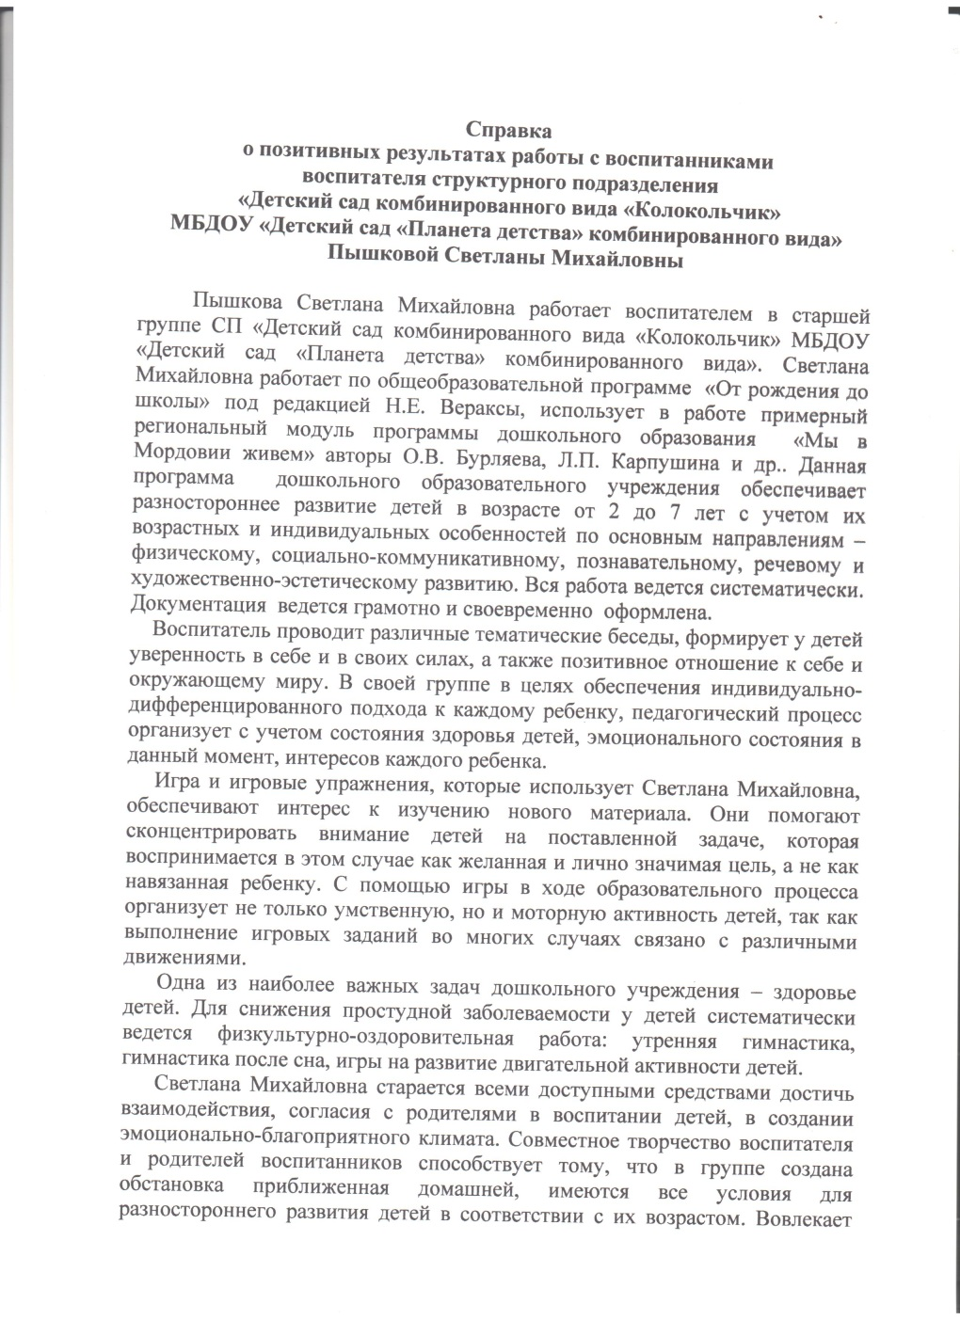
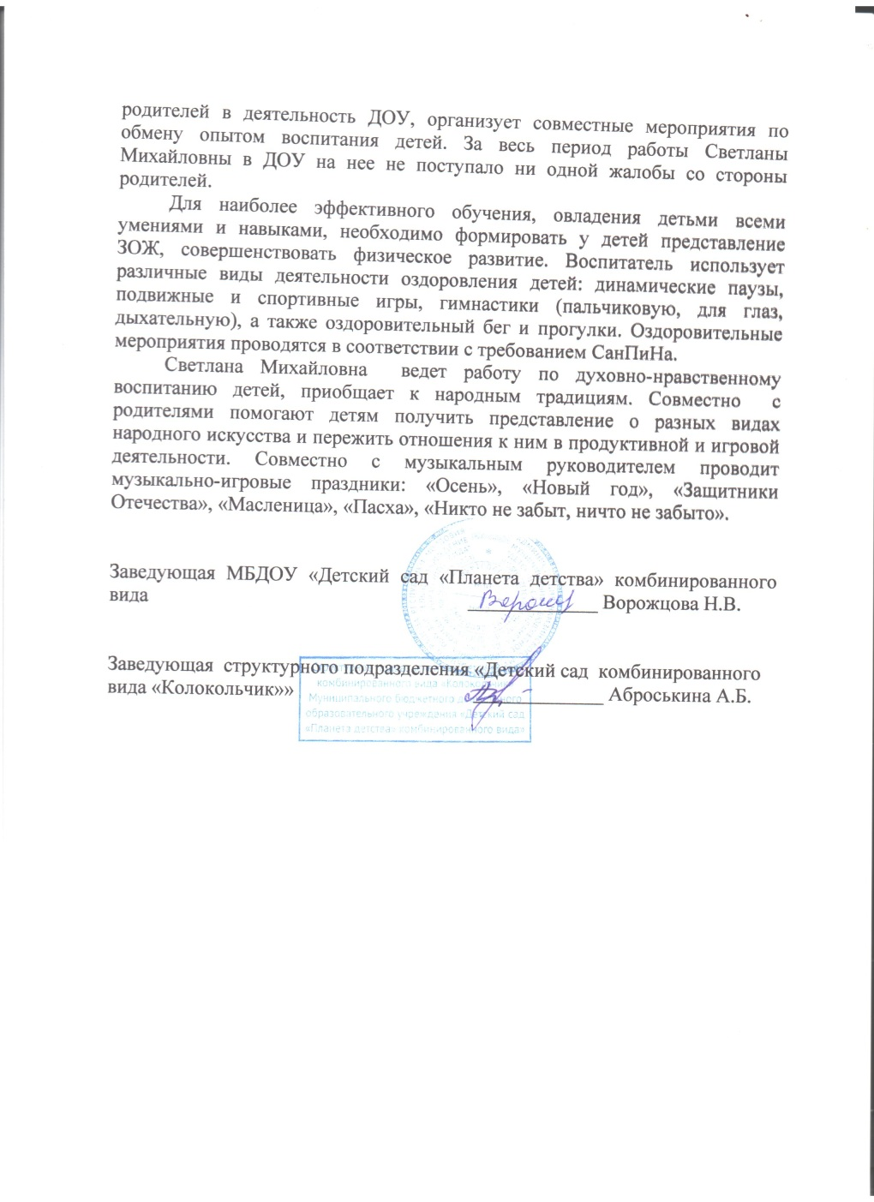
10. Позитивные результаты работы с воспитанниками

Slide 39
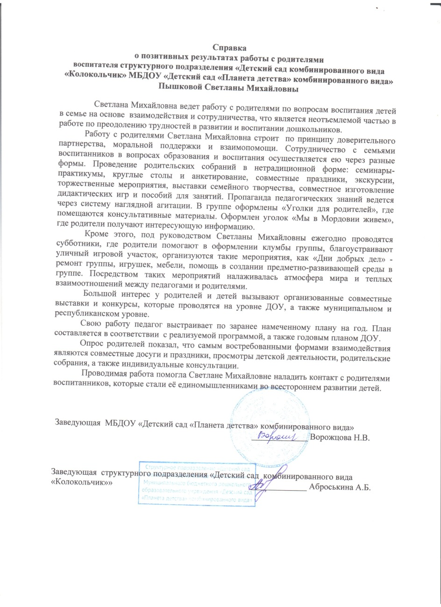
11. Качество взаимодействия с родителями

Slide 40
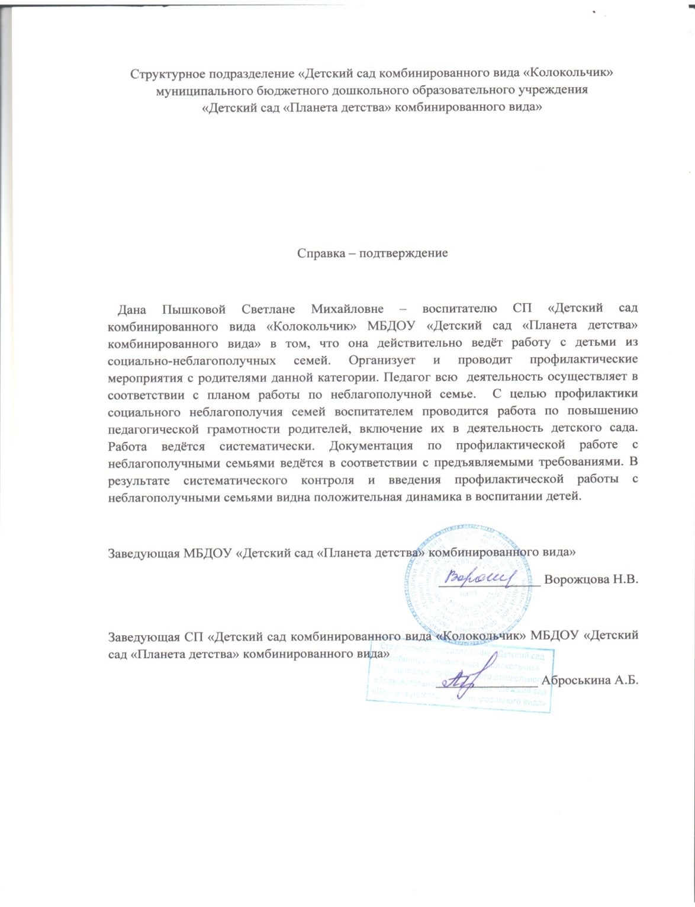
12. Работа с детьми из социально –неблагополучных семей

Slide 41
14. Награды и поощрения
№ | Поощрения | Уровень | Дата
1 | Благодарность | Международный | 2021
2 | Благодарственное письмо | Международный | 2020

